Slide 1
经传多赢
短线突击营
经传多赢
短线突击营
.
每周日至周四 19:30-20:15 火爆开讲

Slide 2

绿框分化
去弱留强
主讲老师
罗雪奎
课程日期
2025.8.7
执业编号
A1120616080001
中国·广州

Slide 3
PART 01
大 盘

Slide 4
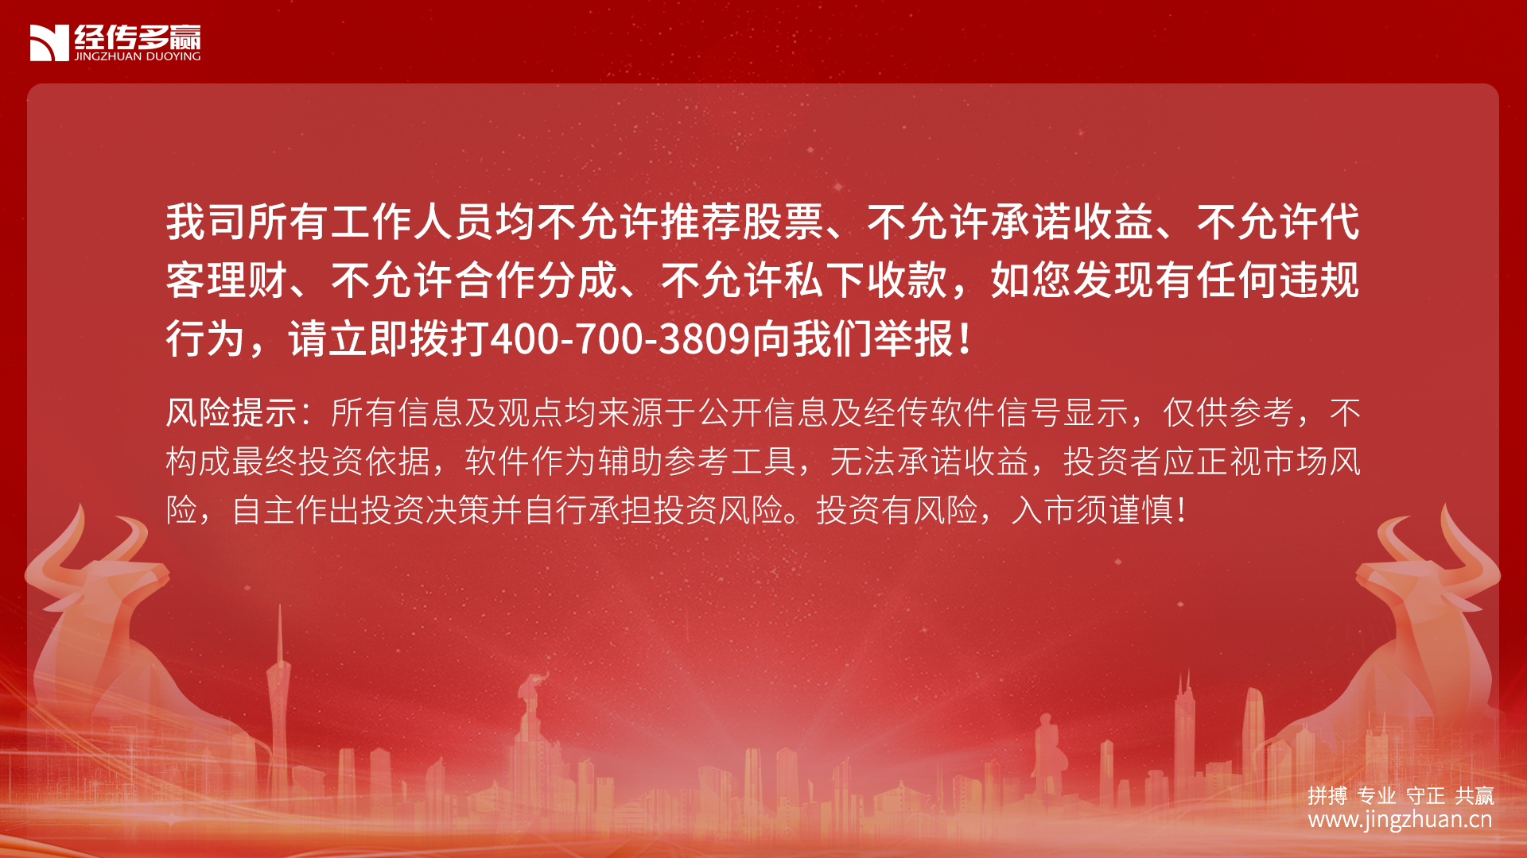

本节课内容大纲
1.市场金叉反弹三天后开始分化
2.指数绿帽出现注意去弱留强
3.“平缓牛”的操作方案

Slide 5
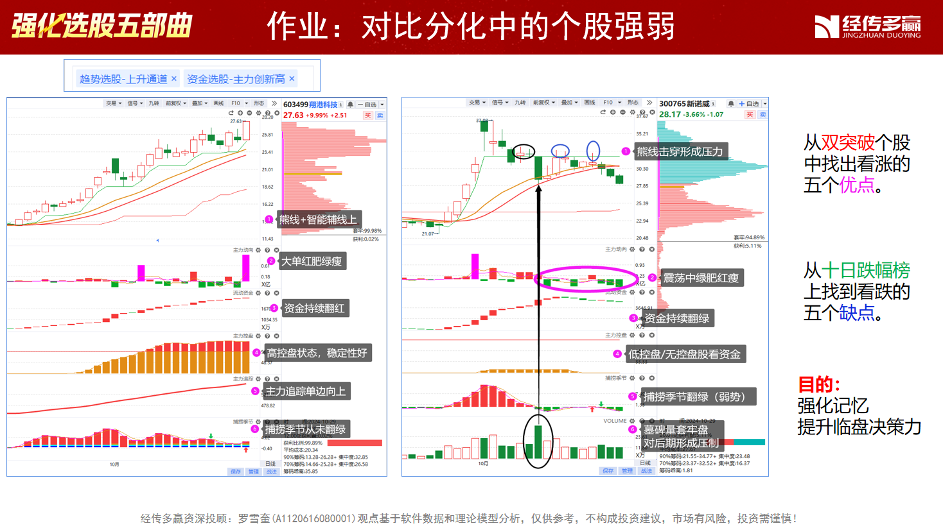
八月行情展望(分化）
看点：
①考验去年十月高点3674。
②存在周线死叉潮（去弱留强）
③中线上攻80对资金考验加大（易绿帽背离)
④涨高题材面临业绩披露，高标易套现。
震荡中注意分歧信号减仓：
①上引线
②筹码松动
③流动资金翻绿
④控盘降低
⑤捕捞季节背离
⑥L2蓝色大卖单

Slide 6
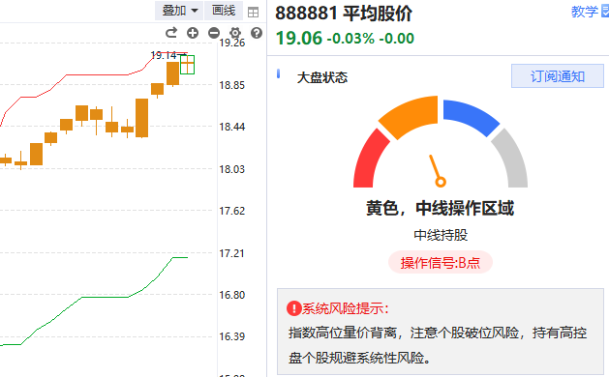
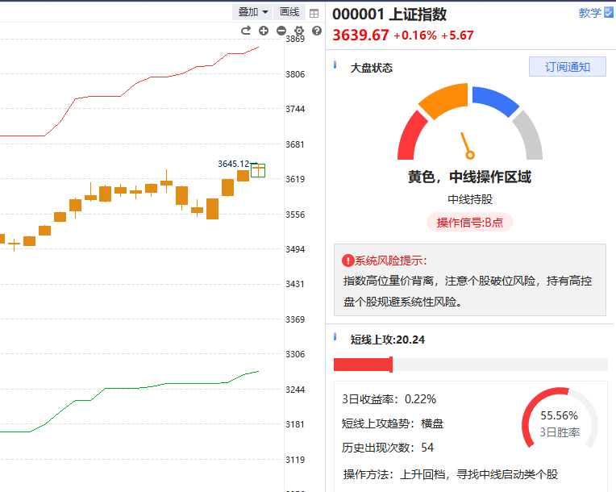
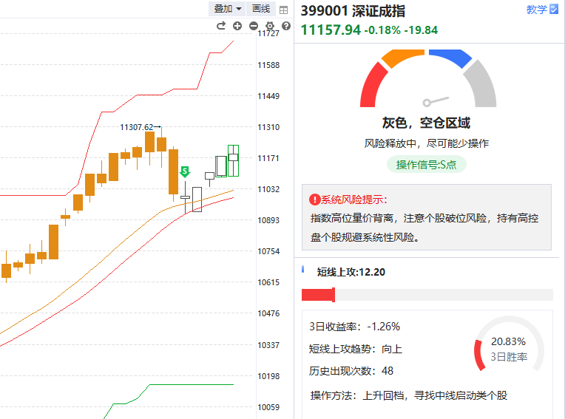
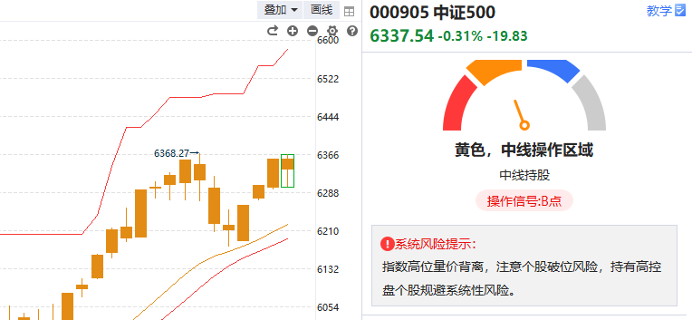
指数绿帽，注意板块分化
绿帽背离，规避无控盘股
以及资金沉淀不足的个股
易走调整。

Slide 7
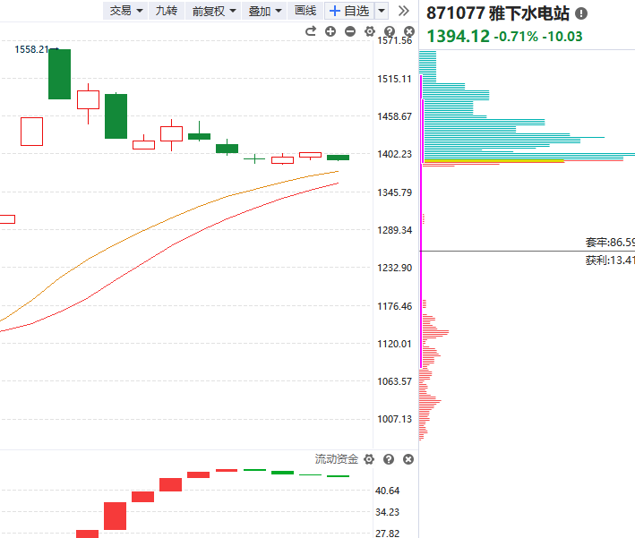
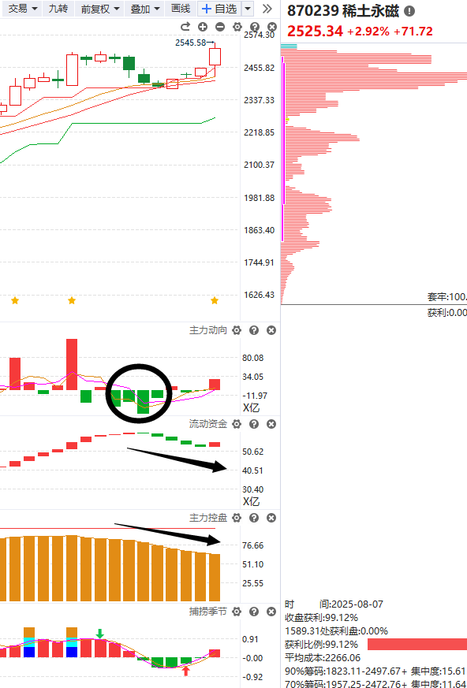
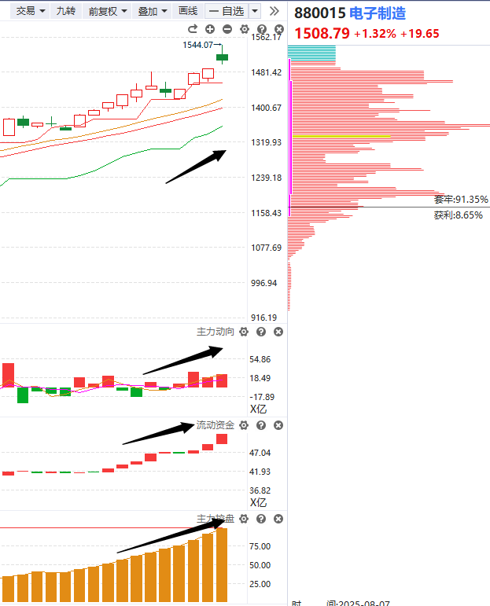
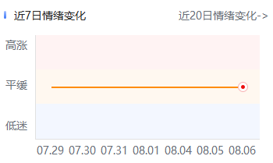
市场反弹分化表现（1）
①消息驱动热点回档不持续
④市场情绪“平缓”
②上涨资金走弱
③主动上攻走强

Slide 8
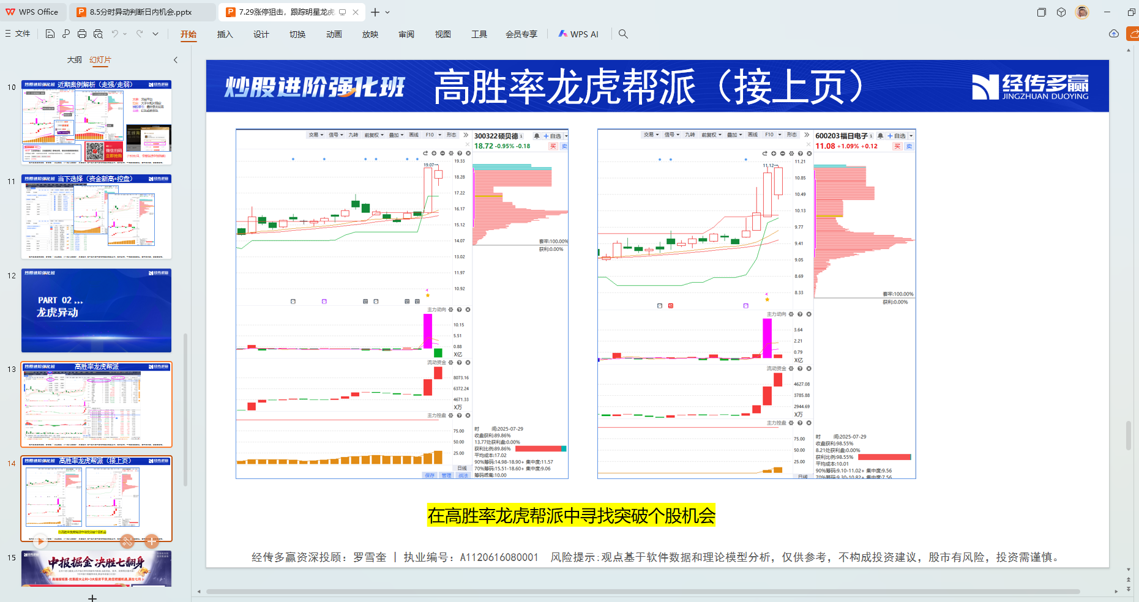
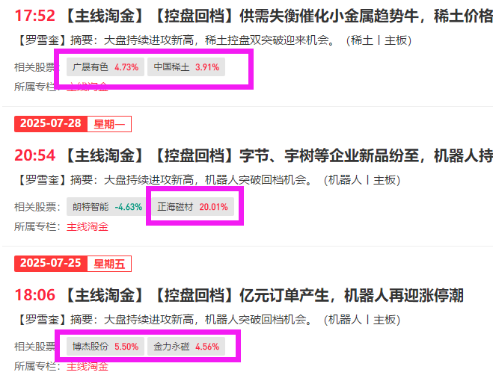

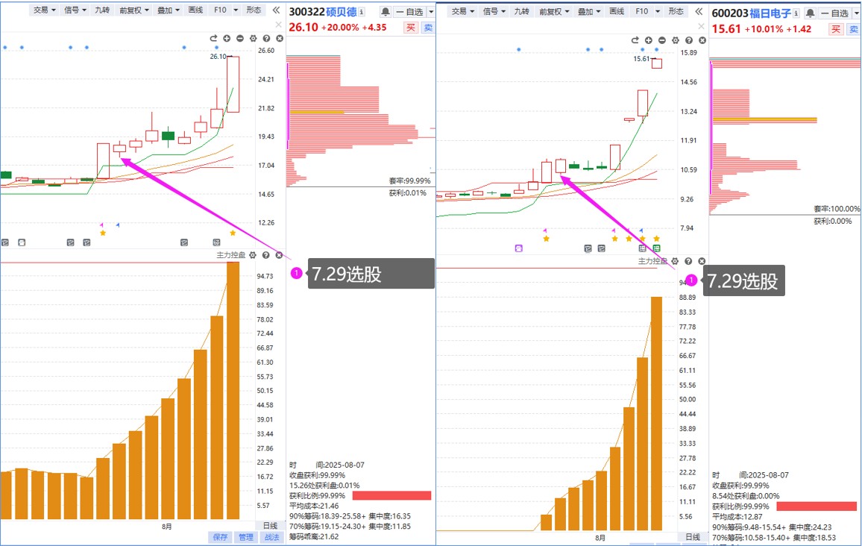
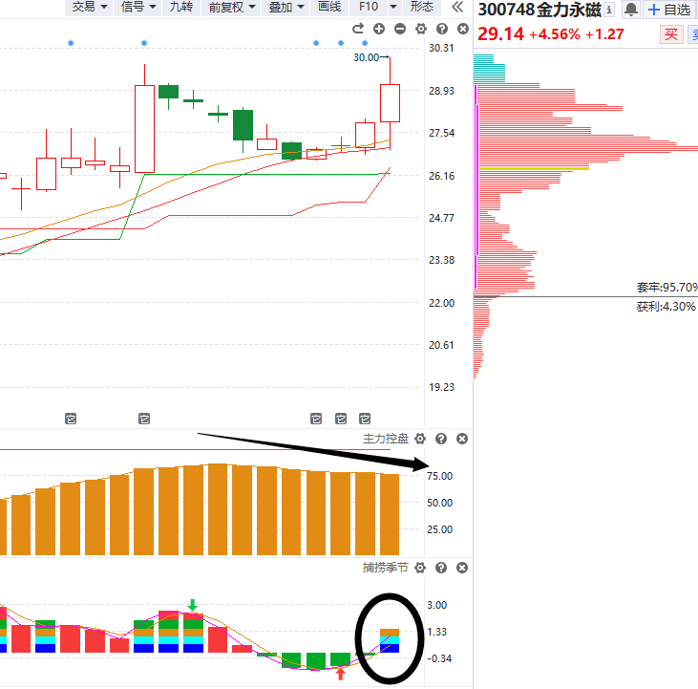
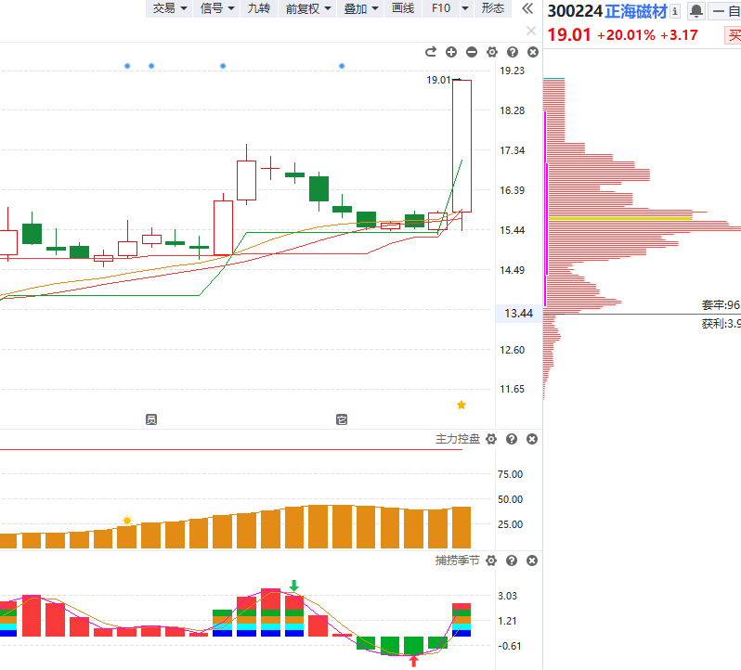
市场反弹分化表现（2）
7.29晚上选股
（主线淘金158元一个月）
②稀土类：a.熊线支撑，注意分歧
b.控盘+主线容错率高
①电子制造方向（进攻）

Slide 9
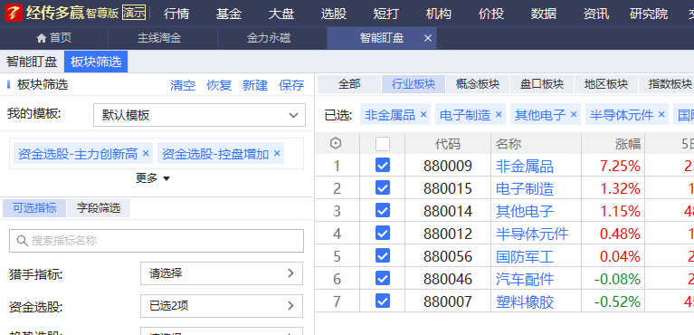
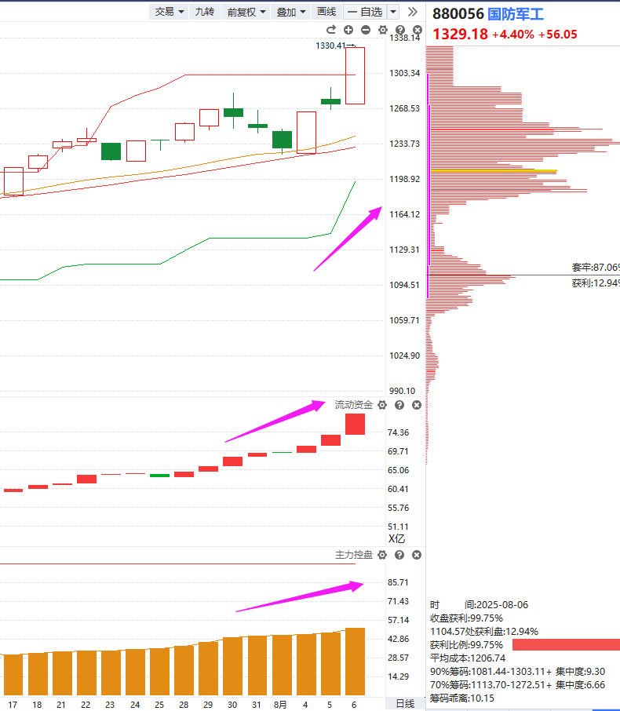
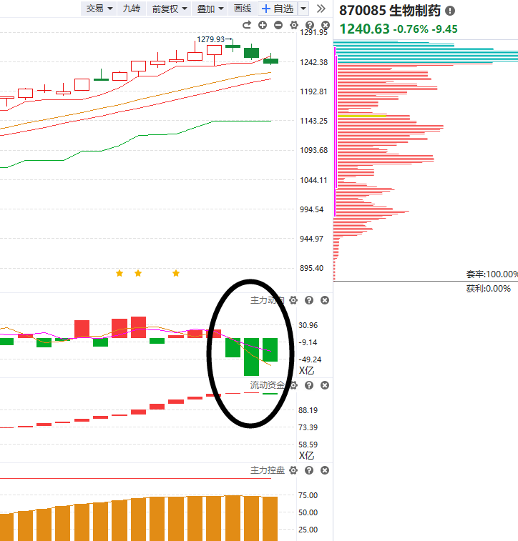
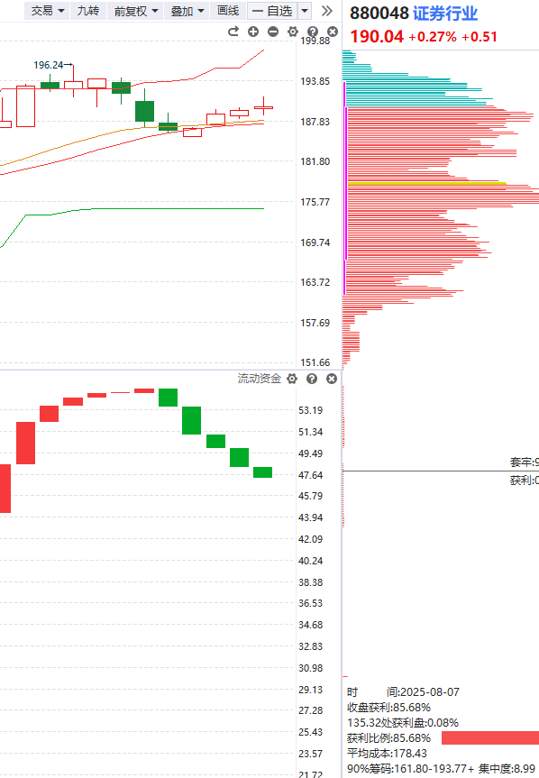
聚焦市场进攻的方向
62个行业板块其实指有不到六分之一存在趋势性控盘
机会。
去弱留强，杜绝赚指数不赚钱。
进攻
分歧
走弱

Slide 10

PART 02
市场看点

Slide 11
PART 02
市场看点

Slide 12
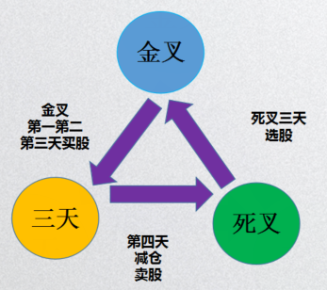
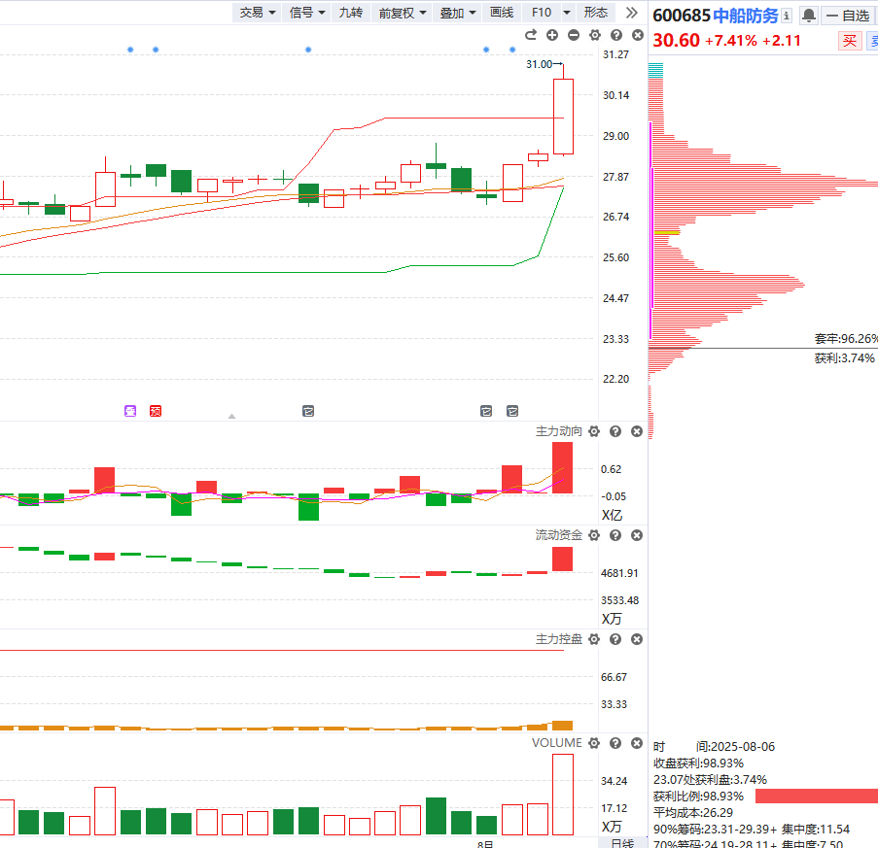
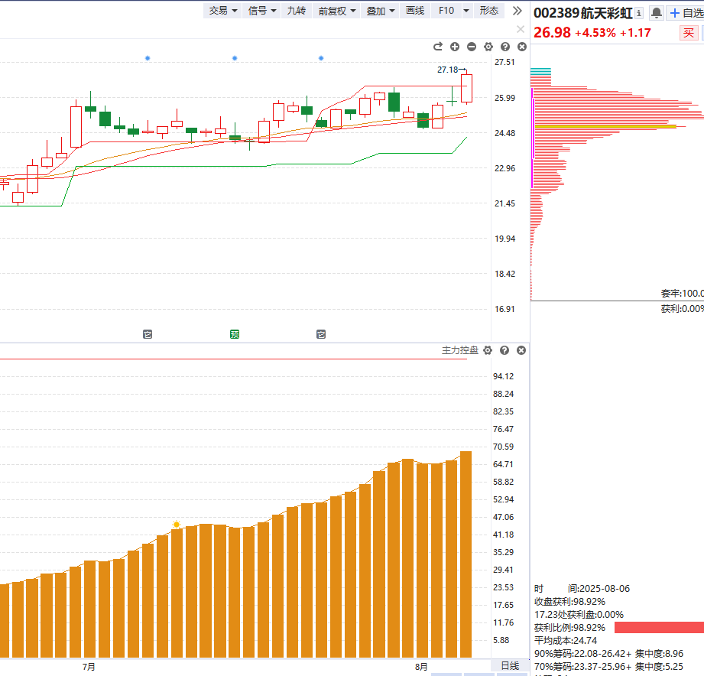

接上页（聚焦控盘新高机会）8.6
①大盘金叉三天选平台突破
②大盘死叉三天选回档资金翻红

Slide 13
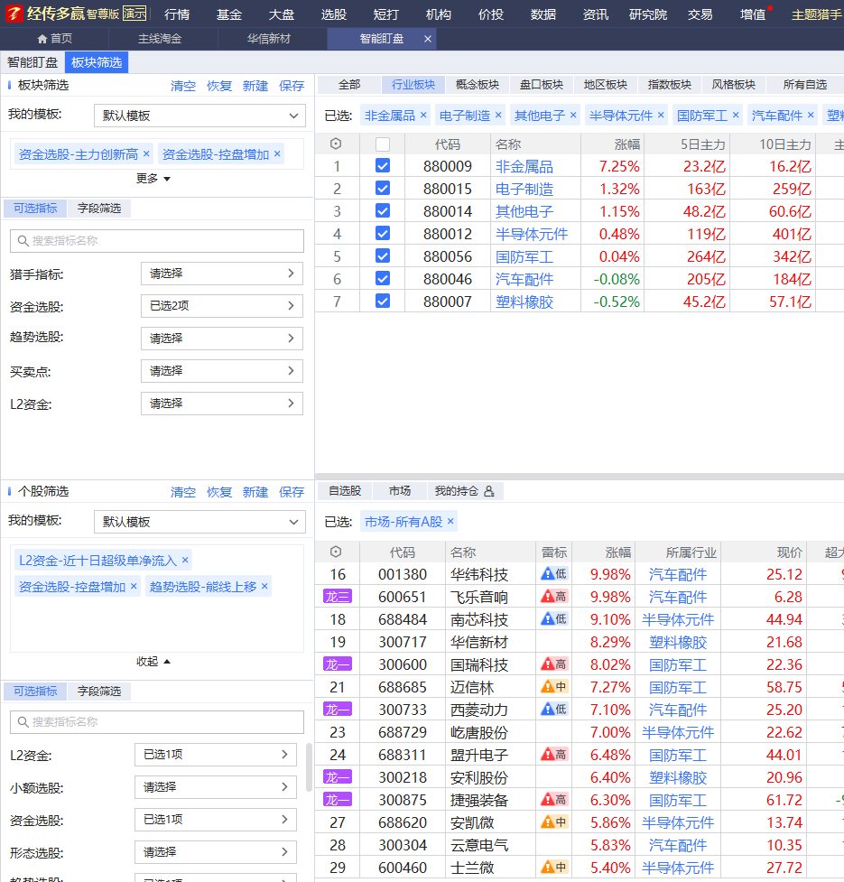
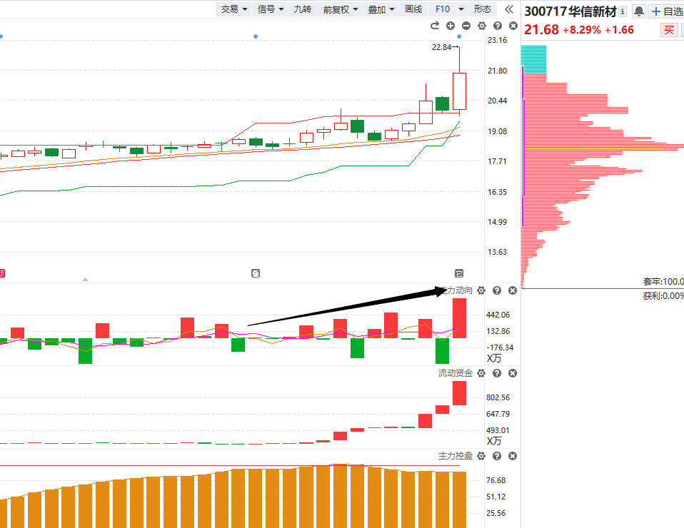
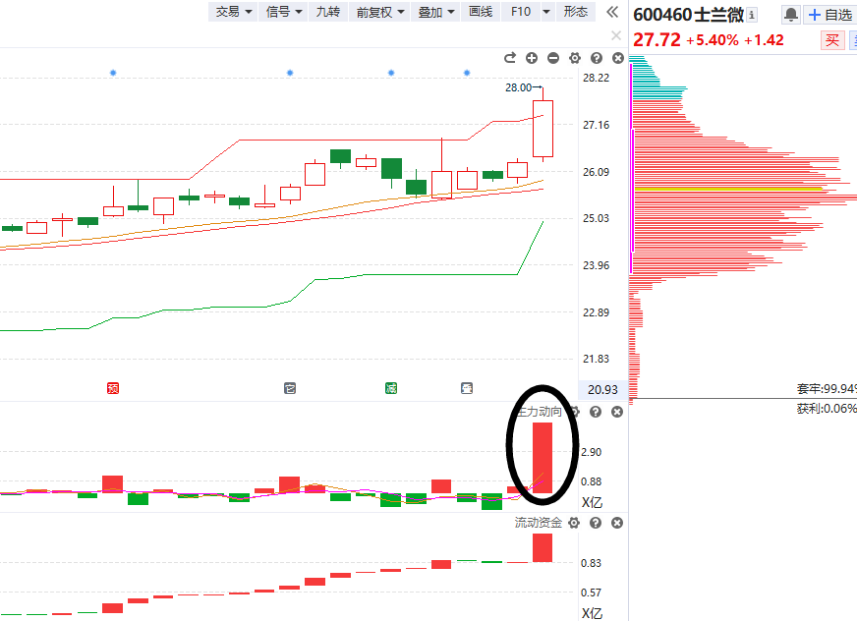
聚焦控盘新高机会8.7
找平台首次突破+大单类做低吸回档
（控盘首选，无控盘次选）

Slide 14
附：个股走强走弱的区别

Slide 15
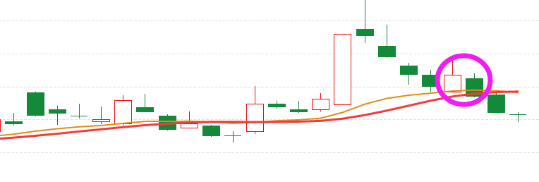
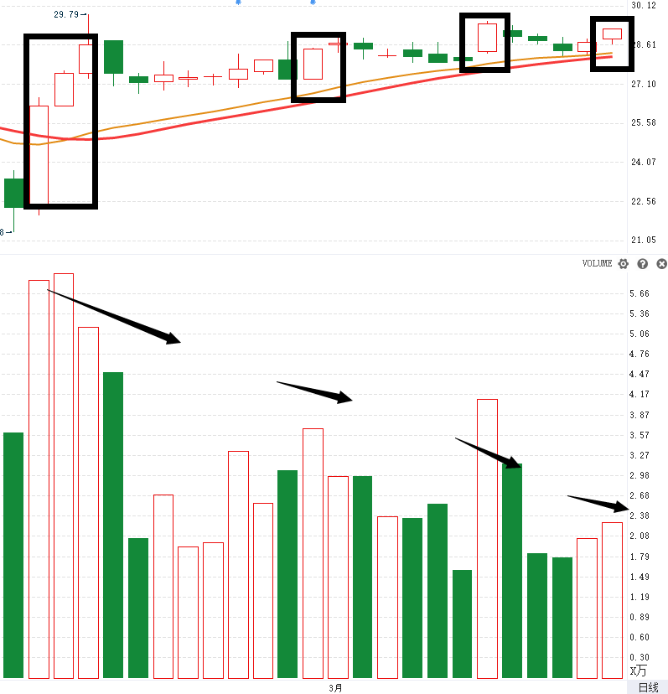
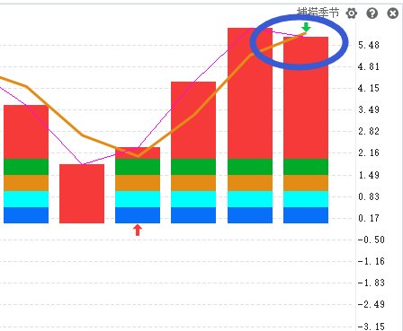
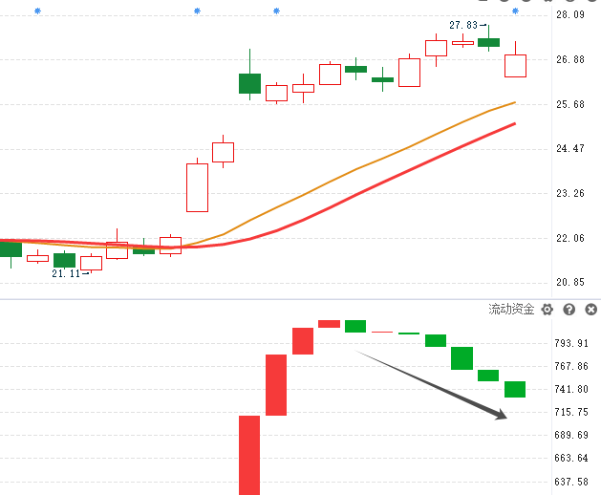
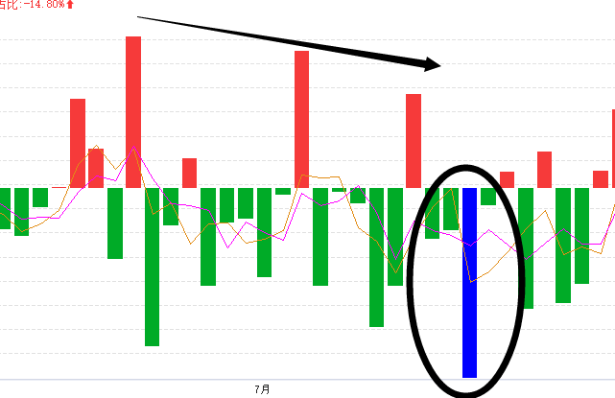
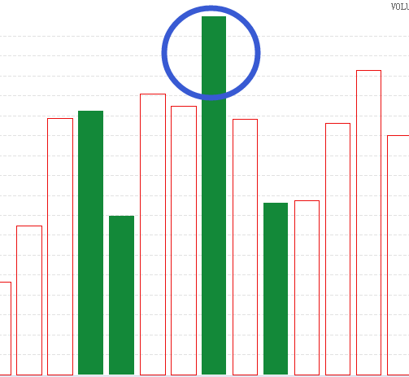
附：上涨的承压信号
2.量价（捕捞季节）背离
1.上引线、阴包阳
3.周线死叉，日线回档易破位
4.上涨资金翻绿
5.墓碑量信号
6.买单减少，大卖单出现（L2)

Slide 16
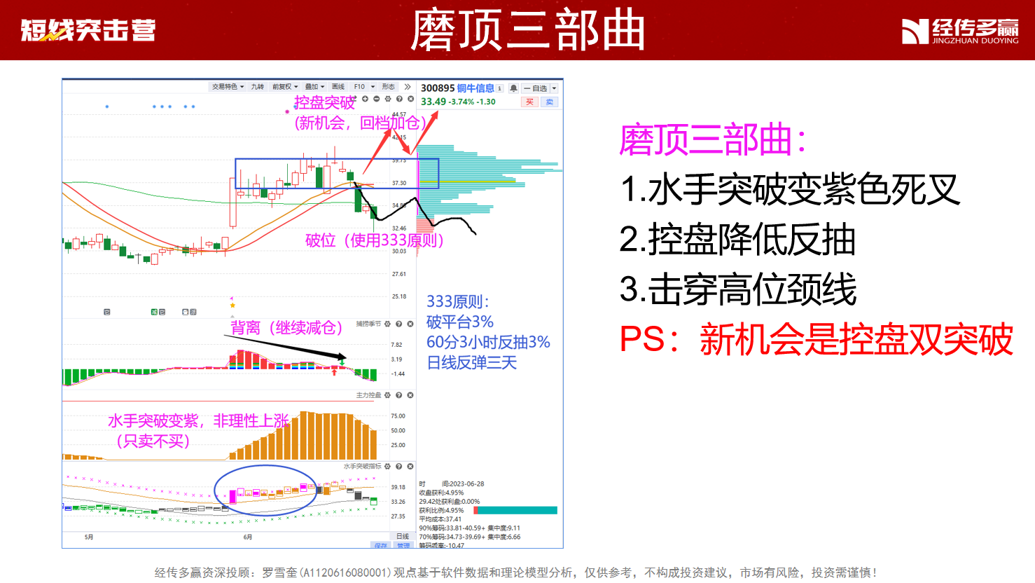
十一月行情展望

Slide 17
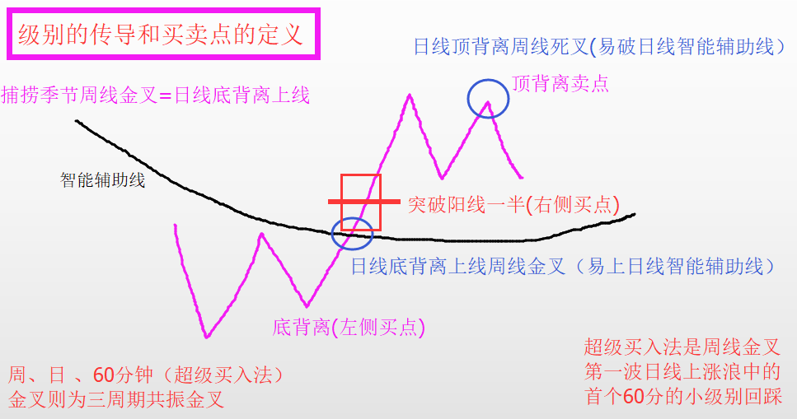
周线死叉日线回档易破位

Slide 18
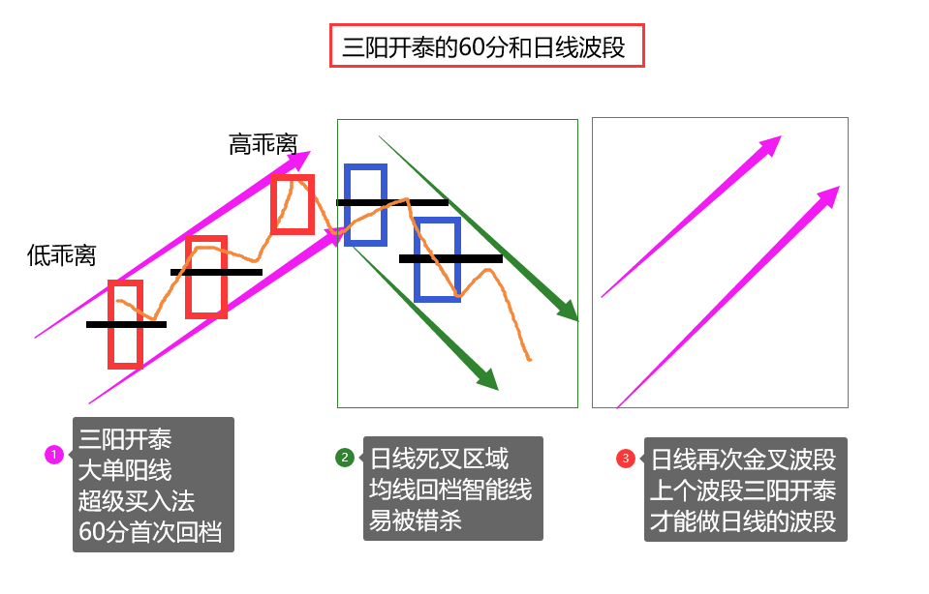
三阳开泰——60分和日线波段

Slide 19
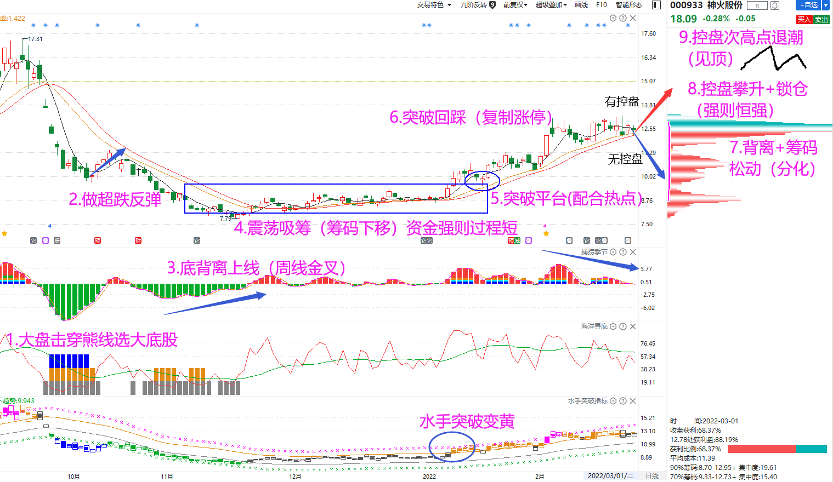
九套战法

Slide 20
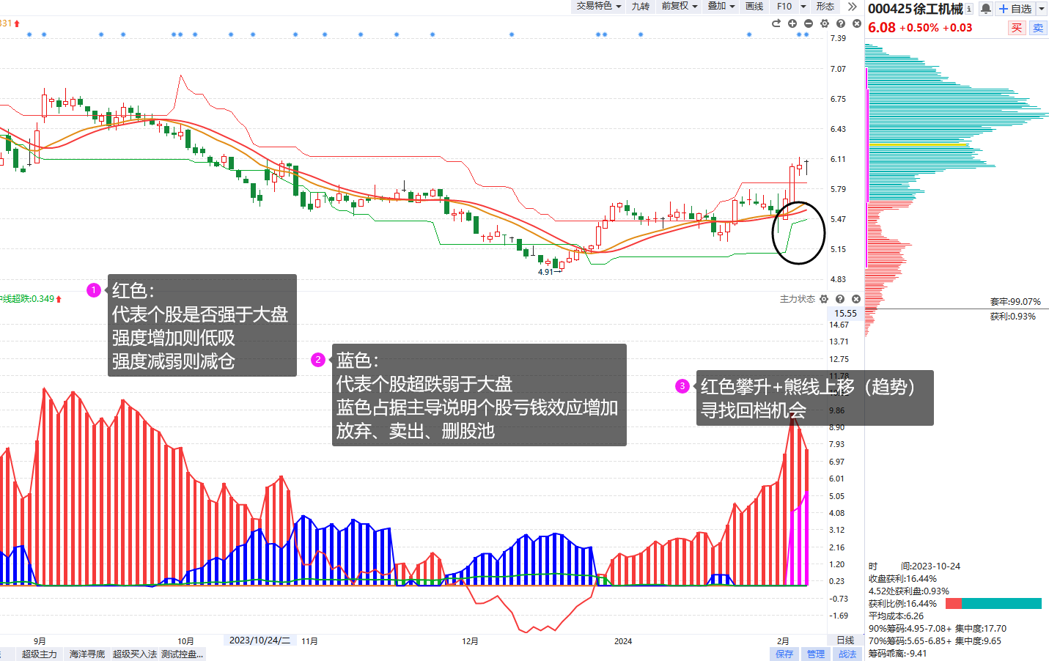
主力状态的用法
红色：强于大盘
蓝色：弱于大盘
紫色：游资拉升
黄色：控盘状态
找到强于大势的股，选股的核心就是想办法强于对标物

Slide 21
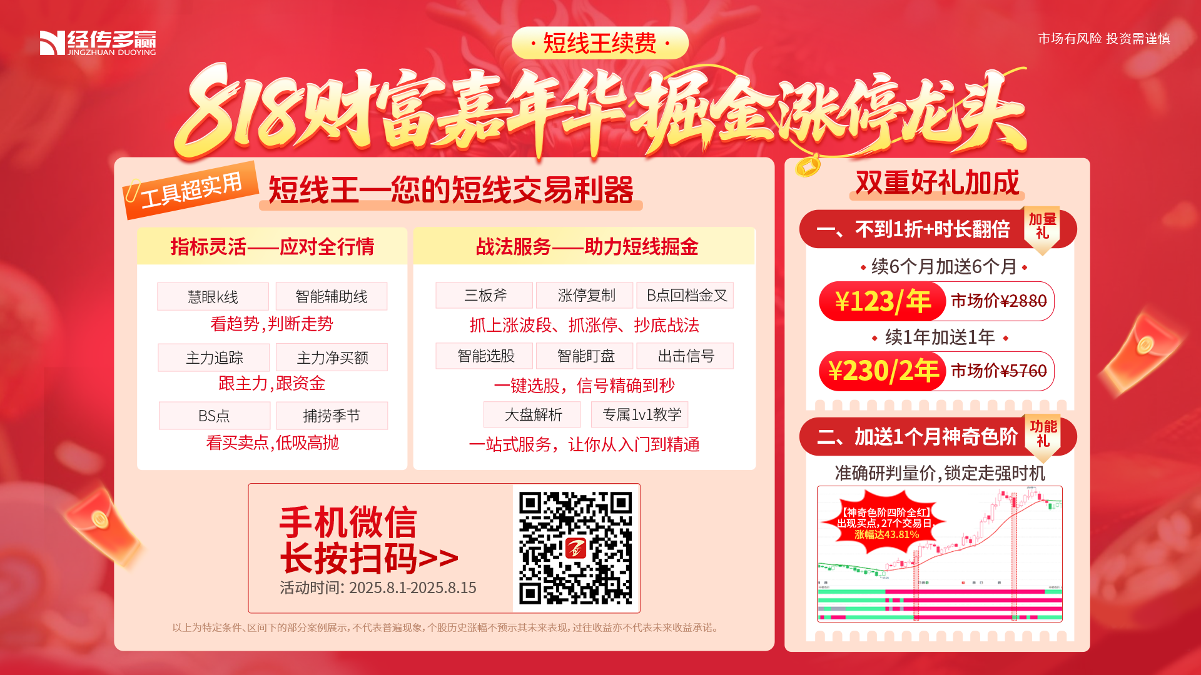
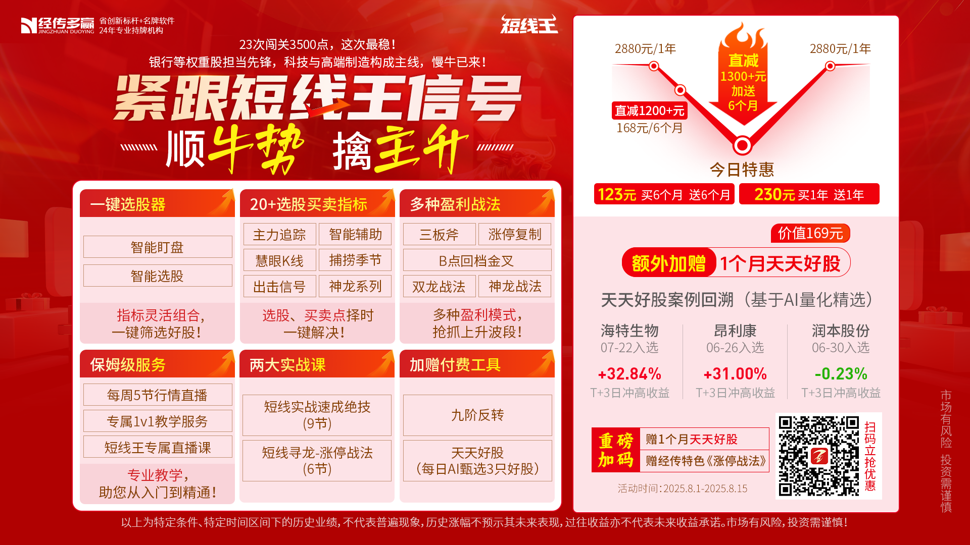

Slide 22
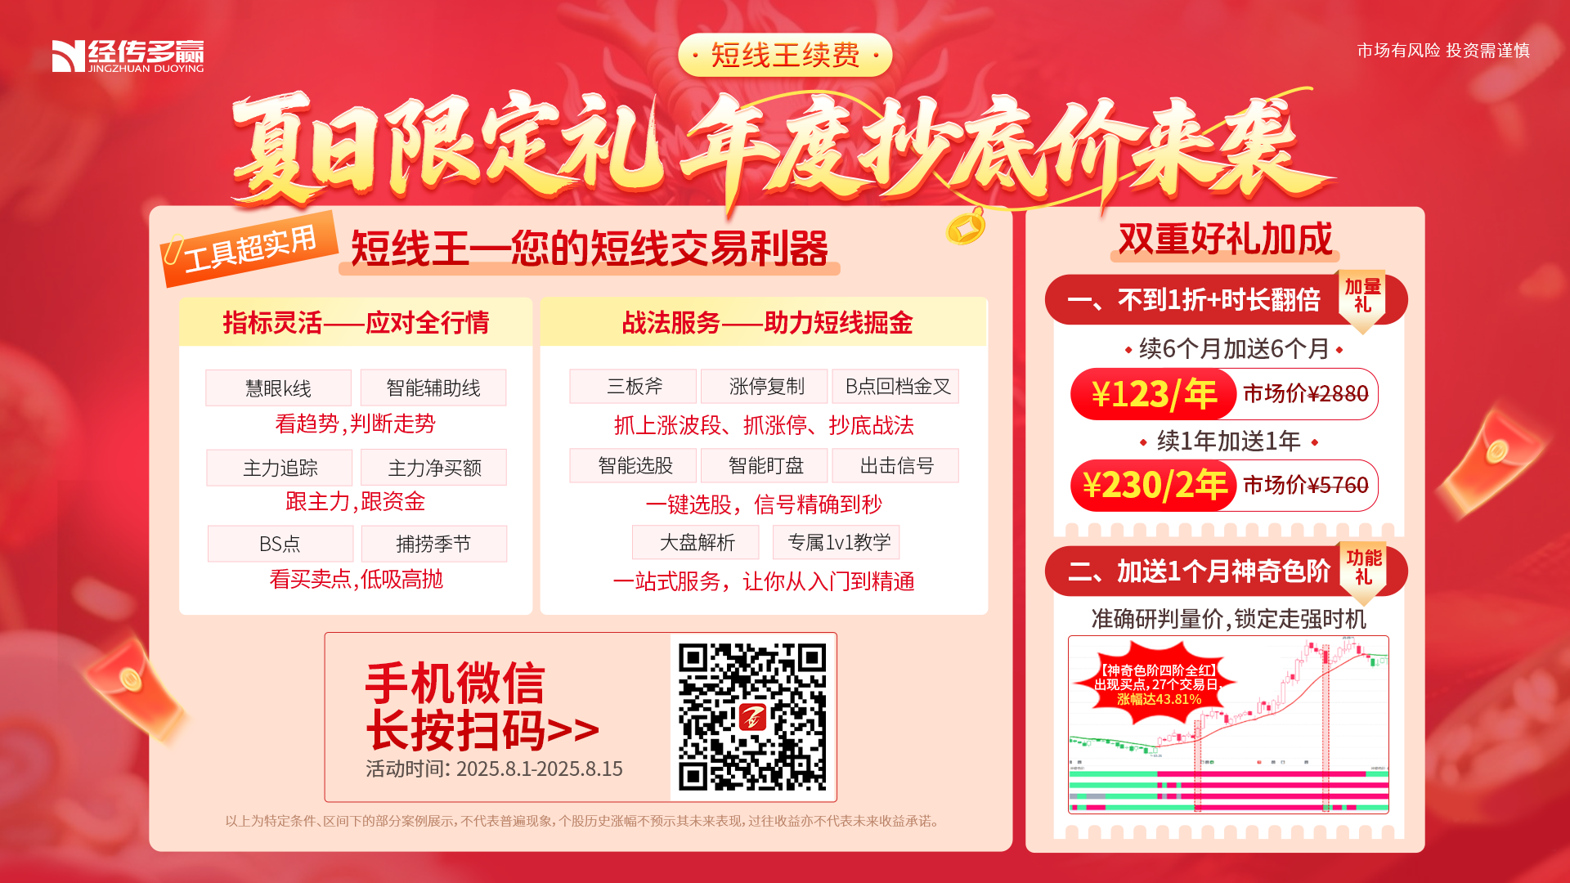

Slide 23


让投资遇见美好
我司所有工作人员均不允许推荐股票、不允许承诺收益、不允许代客理财、不允许合作分成、不允许私下收款，如您发现有任何违规行为，请立即拨打400-9088-988向我们举报！
风险提示：所有信息及观点均来源于公开信息及经传软件信号显示，仅供参考，不构成最终投资依据，软件作为辅助参考工具，无法承诺收益，投资者应正视市场风险，自主作出投资决策并自行承担投资风险。投资有风险，入市须谨慎！

